Slide 1


Etude experimental sur la gestion des plantes
Analyse des effets des plantes a fleurs

Slide 2
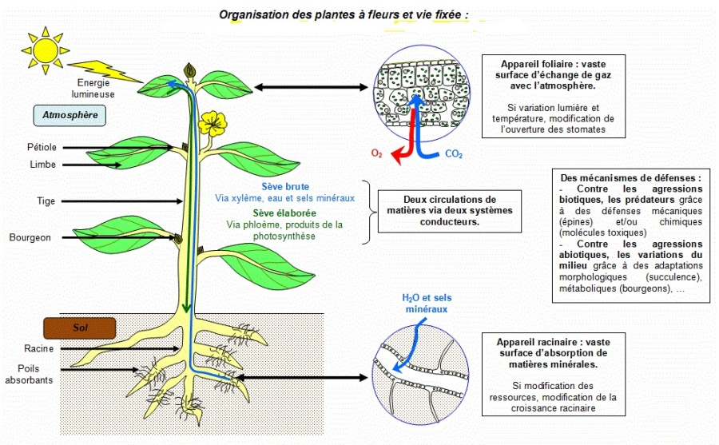
Anatomie et physiologie
Racines: Absorbent l'eau et les nutriments ancrent la plante Tige et feuilles: Transportent la sève , assurent la photosynthèse et les échanges gazeux Fleurs: Organes reproducteurs composes de pétales , sépales , étamines et pistil , permettant la pollinisation et la formation des graines.
01
Cette photo par Auteur inconnu est soumise à la licence CC BY-SA-NC

Slide 3
Protocole expérimentale
Objectif : Étudier l'impact de facteurs (lumière, température, etc.) sur la croissance et la reproduction des plantes à fleurs.
Sélection des plantes : Choisir les espèces de fleurs à étudier.
Préparation du matériel : Rassembler le matériel nécessaire (pots, terreau, instruments de mesure).
Dispositif expérimental : Créer un environnement contrôlé (salle de culture) et diviser les plantes en groupes expérimentaux et témoins.
Suivi de la croissance : Mesurer régulièrement la hauteur, les fleurs et autres caractéristiques.
Observation de la pollinisation : Suivre les interactions avec les pollinisateurs.
Collecte de données : Enregistrer les observations sur la croissance et la reproduction des plantes.
Analyse des résultats : Comparer les groupes expérimentaux et témoins pour identifier des différences significatives.
Conclusion : Résumer les résultats et leur impact.

Slide 4
Résultat et conclusion
La lumière constante favorise une croissance plus rapide.
La pollinisation par les insectes produit plus de graines.
Une température élevée accélère la floraison mais réduit la durée de vie des fleurs.
Une humidité contrôlée améliore la survie et la floraison.
Conclusion : Les facteurs comme la lumière, la température et l'humidité influencent la croissance et la reproduction des plantes à fleurs. La pollinisation par les insectes est plus efficace que celle par le vent. Ces résultats peuvent améliorer les pratiques agricoles et horticoles.

